Slide 1
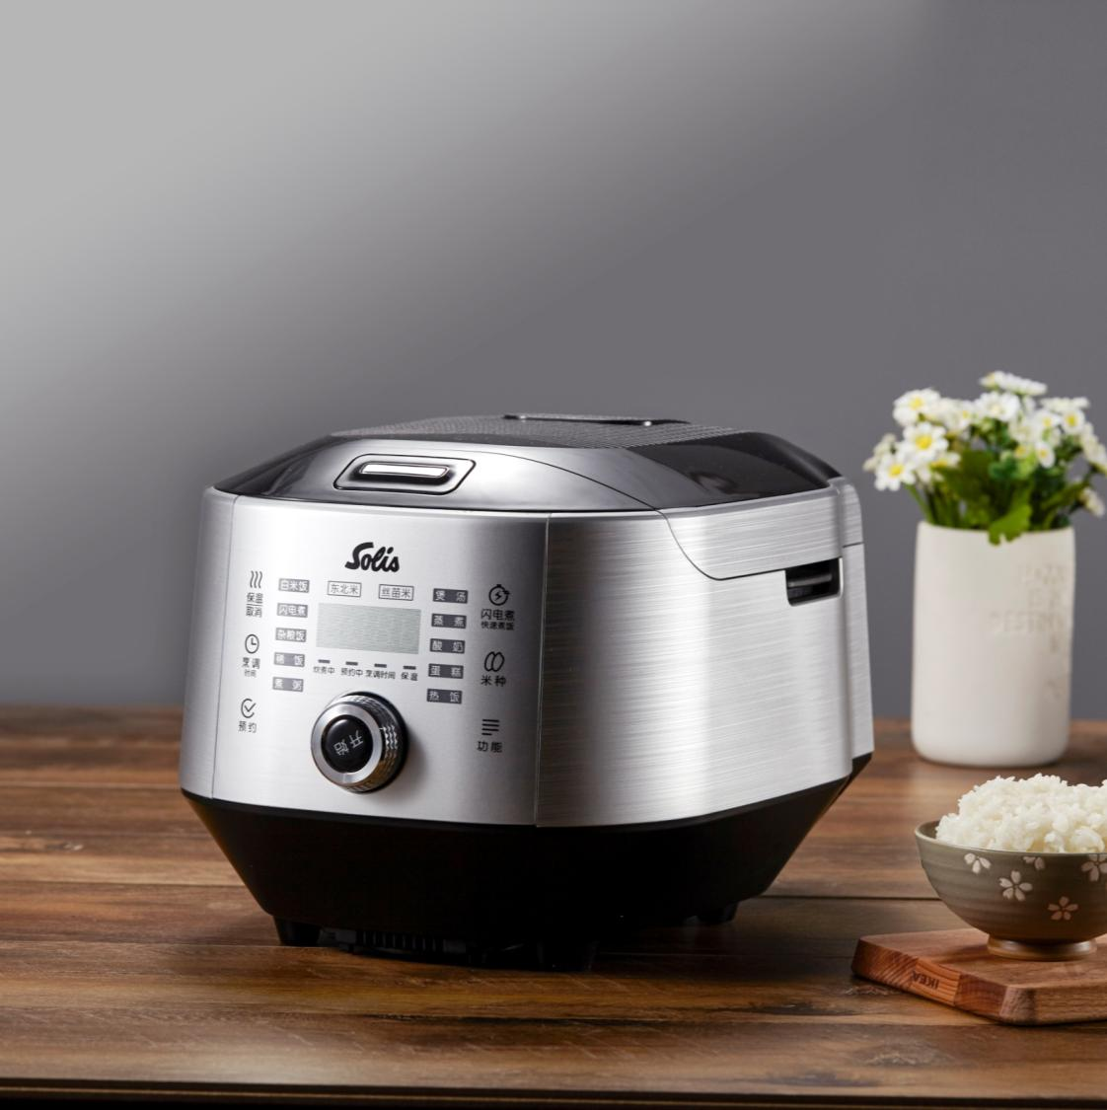


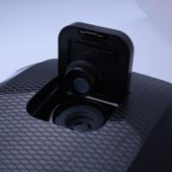
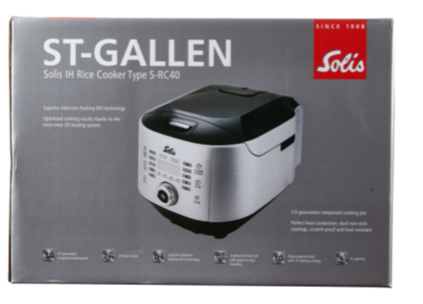
索利斯 IH电磁电饭煲 S-RC40
建议零售价： ¥ 2899元
供货价：710
特点：
超大触摸LED彩屏显示，特有拉丝纹外壳，触摸操作智能七段烹饪技术，多重保护装置，三维立体IH智能加热技术、可拆式内盖，米类选择功能、24小时预约功能。
通过中国3C强制认证
容 量：4L
包装尺寸：415x305x290mm
额定电压：AC 220V, 50Hz
毛 重 ：5.19kg
额定功率：1200W
装箱数量：4PCS
控制方式：智能触摸操控
画 册
66页

